Slide 1
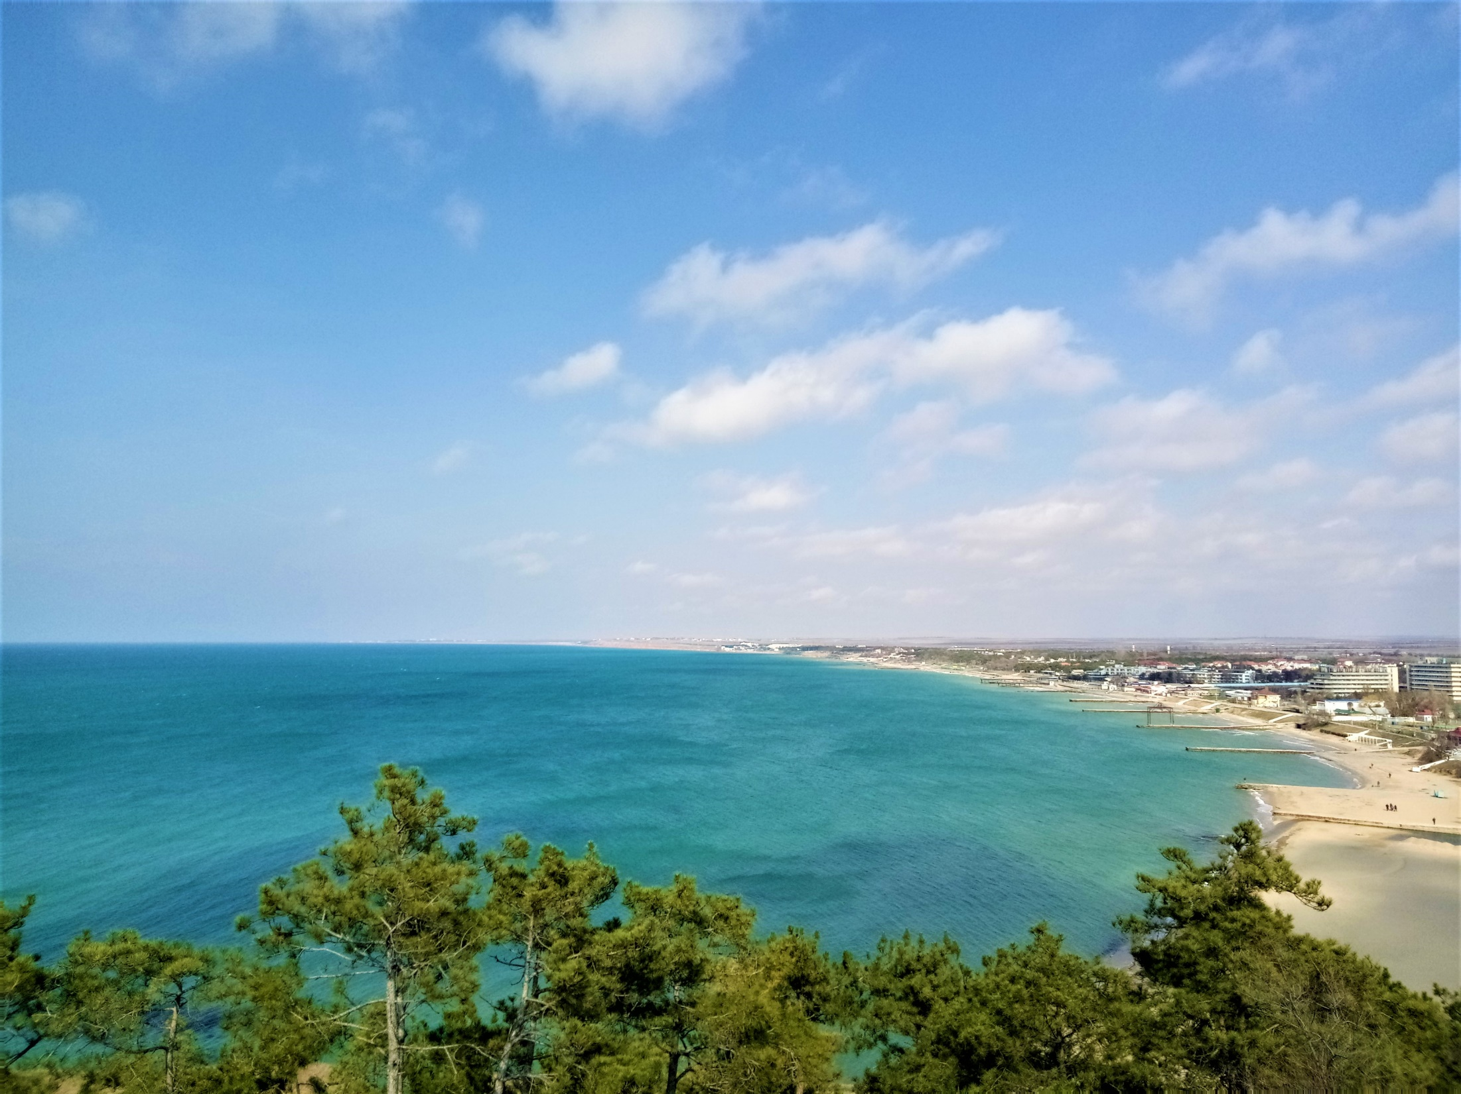
БЮДЖЕТ ДЛЯ ГРАЖДАН
Муниципального образования
Песчановское сельское
поселение Бахчисарайского района Республики Крым
на 2024 год и на плановый период
2025 и 2026 годов

Slide 2
СТРУКТУРА БЮДЖЕТА
ДОХОДЫ БЮДЖЕТА
РАСХОДЫ БЮДЖЕТА
Поступающие в бюджет безвозмездные денежные средства. Доходы
бюджета
делятся на две части : налоговые и неналоговые поступления
Это денежные средства, направленные на
финансовое обеспечение задач и
функций местного
самоуправления

Slide 3
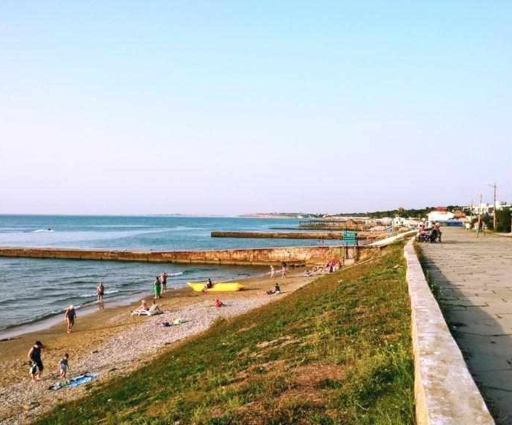
БЮДЖЕТНЫЙ ПРОЦЕСС
Представляет собой деятельность органов местного самоуправления по
составлению и рассмотрению проекта бюджета, утверждению и исполнению бюджета, внешней проверке, рассмотрению и составлению отчета об исполнении бюджета и его утверждению
ЭТАПЫ БЮДЖЕТНОГО ПРОЦЕССА
1.
Разработка проекта бюджета
6.
Рассмотрение и утверждение отчета об
исполнении
бюджета
3.
Публичные
слушания
4.
Утверждение проекта бюджета
5.
Исполнение бюджета
2.
Рассмотрение проекта
бюджета
Бюджетный год
Бюджетный период

Slide 4
поселения Бахчисарайского района Республики Крым
На чем основывается проект бюджета Песчановского сельского
Проект бюджета Песчановского сельского поселения Бахчисарайского района Республики Крым составляется и утверждается на 2024 год и на
плановый период 2025 и 2026 годов
Составление проекта местного бюджета основывается на:
Прогнозе социально-
экономического развития
Песчановского
сельского поселения Бахчисарайского
района Республики Крым
Муниципальных программах Песчановского сельского
поселения
Бахчисарайского
района Республики Крым
Основных направлениях бюджетной и налоговой политики Песчановского сельского поселения
Бахчисарайского района
Республики Крым
Послании Президента Российской Федерации

Slide 5
ОСНОВНЫЕ ХАРАКТЕРИСТИКИ
БЮДЖЕТА
Доходы – 126 210 687,00
Расходы - 126 210 687,00
2024 год
Доходы - 110 014 994,00
Расходы- 110 014 994,00
2025 год
Доходы -54 356 805,00
Расходы- 54 356 805,00
2026 год

Slide 6
СТРУКТУРА ДОХОДОВ БЮДЖЕТА на 2024 год и на ПЛАНОВЫЙ ПЕРИОД 2025 и 2026 ГОДОВ
 | Наименование доходов | Сумма
 |  | 2024 | 2025 | 2026
 |  | 2 | 3 | 4
1
НАЛОГОВЫЕ И НЕНАЛОГОВЫЕ ДОХОДЫ, в том числе |  | 49 712 250,00 | 51 307 850,00 | 23 753 210,00
Налог на доходы физических лиц |  | 4 597 780,00 | 4 947 210,00 | 5 298 460,00
Налог на имущество физических лиц |  | 4 773 910,00 | 3 353 380,00 | 3 688 720,00
Земельный налог |  | 1 725 380,00 | 1 811 650,00 | 1 902 230,00
Доходы от использования имущества, находящегося в государственной муниципальной собственности ДОХОДЫ ОТ ПРОДАЖИ МАТЕРИАЛЬНЫХ И НЕМАТЕРИАЛЬНЫХ АКТИВОВ |  | 21 376 060,00 18 964 500,00 | 22 231 110,00 18 964 500,00 | 23 120 400,00 18 964 500,00
БЕЗВОЗМЕЗДНЫЕ ПОСТУПЛЕНИЯ |  | 76 498 437,00 | 58 707 144,00 | 1 382 495,00

Slide 7
РАСХОДНАЯ ЧАСТЬ БЮДЖЕТА В РАЗРЕЗЕ ФУНКЦИОНАЛЬНОЙ СТРУКТУРЫ РАСХОДОВ
 | 2024г. |  | 2025г. |  | 2026г.
 | проект (рублей) | % к общему объему расходов | проект (рублей) | % к общему объему расходов | проект (рублей) | % к общему объему расходов
1 | 4 | 6 | 7 | 9 | 10 | 12
Всего | 126 210 687,00 | 100,0 | 110 014 994,00 | 100,0 | 54 356 805,00 | 100,0
в том числе:
Общегосударственные вопросы | 7 374 795,00 | 5,84 | 7 132 554,60 | 6,5 | 7 503 887,17 | 13,8
Национальная оборона | 139 845,00 | 0,10 | 153 657,00 | 0,1 | 167 703,00 | 0,2
Защита населения и территории от чрезвычайных ситуаций природного и техногенного характера, пожарная безопасность | 240 000,00 | 0,19 | 240 000,00 | 0,2 | 240 000,00 | 0,4
Дорожное хозяйство (дорожные фонды) | 13 770 844,00 | 10,9 | 17 328 524,00 | 15,7 | 2 050 420,00 | 3,8
Национальная экономика | 281 122,00 | 0,22 | 1 500 000,00 | 1,4 | 1 500 000,00 | 2,7
Жилищно-коммунальное хозяйство | 103 704 081,00 | 82,2 | 79 688 418,15 | 71,2 | 38 996 079,33 | 71,8
Культура, кинематография | 300 000,00 | 0,24 | 650 000,00 | 0,6 | 650 000,00 | 1,2
Социальная политика | 400 000,00 | 0,31 | 600 000,00 | 0,5 | 600 000,00 | 1,1
Прочие межбюджетные трансферты общего характера (Субсидии) | 0,00 | 0 | 1 439 144,00 | 1,3 | 0,00 | 0,00
Условно утвержденные расходы | - | - | 1 282 696,25 | 2,5 | 2 648 715,50 | 5,0

Slide 8
Параметры финансового обеспечения реализации муниципальных программ Песчановского сельского поселения в 2024-2026 годах
Наименование | 2024г. |  | 2025г |  | 2026г
 | Проект | Структура | Проект | Структура | Проект | Структура
 | 124 947 324,00 | 99,0 | 106 140 478,75 | 97,6 | 50 541 368,50 | 97,8
Муниципальная программа "Повышение эффективности деятельности органов местного самоуправления Песчановского сельского поселения | 2 982 315,99 | 2,4 | 2 982 315,99 | 2,7 | 2 982 315,99 | 5,8
Муниципальная программа "Организация деятельности МКУ "АХЦ "Песчаное" | 3 908 961,01 | 3,1 | 3 991 220,61 | 3,7 | 4 362 553,18 | 8,5
Муниципальная программа "Благоустройство территории "Песчановского сельского поселения" | 10 690 571,00 | 8,5 | 22 088 929,94 | 20,3 | 38 996 079,33 | 75,4
Муниципальная программа "Развитие культуры на территории Песчановского сельского поселения" | 300 000,00 | 0,2 | 650 000,00 | 0,6 | 650 000,00 | 1,2
Муниципальная программа "Обеспечение дорожной деятельности на территории Песчановского сельского поселения Бахчисарайского района Республики Крым" | 13 770 844,00 | 10,9 | 17 328 524,00 | 15,9 | 2 050 420,00 | 4,0
Муниципальная программа "Управление муниципальным имуществом и земельными ресурсами муниципального образования Песчановское сельское поселение Бахчисарайского района Республики Крым" | 281 122,00 | 0,2 | 1 500 000,00 | 1,4 | 1 500 000,00 | 2,9
Муниципальная программа «Формирование современной городской среды Песчановского сельского поселения Бахчисарайского района Республики Крым». | 93 013 510,00 | 73,6 | 53 452 677,68 | 49,2 | 0,00 | 0,0
Муниципальная программа "Реформирование жилищного хозяйства Песчановского сельского поселения" | 0,00 | 0 | 4 146 810,53 | 3,8 | 0,00 | 0,0

Slide 9
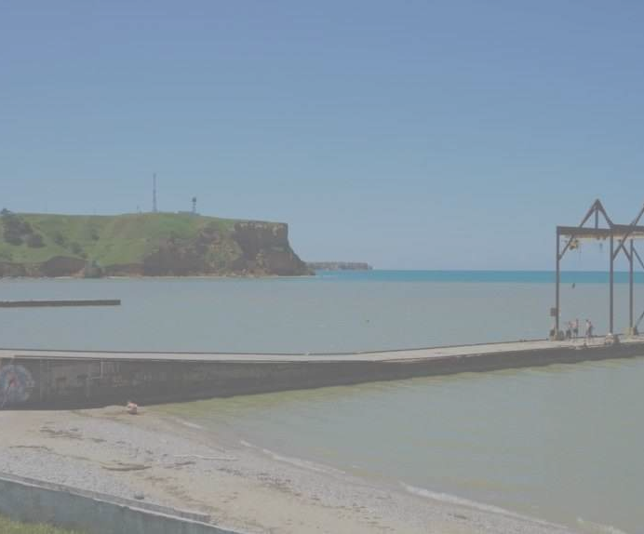
.
Структура расходов бюджета по главным распорядителям бюджетных средств
Наименование главного распорядителя бюджетных средств |  | Объем средств, руб.
 |  | 2024 | 2025 | 2026
Администрация Песчановского сельского поселения Бахчисарайского района Республики Крым |  | 126 210 687,00 | 110 014 994,00 | 54 356 805,00
Итого |  | 126 210 687,00 | 110 014 994,00 | 54 356 805,00

Slide 10
Способы участия граждан в общественном обсуждении проекта
Проект бюджета Песчановского сельского поселения Бахчисарайского района Республики Крым на очередной финансовый год и плановый период :
выносится на публичные слушания в сроки, определенные бюджетным законодательством Российской Федерации

Slide 11
«Бюджет для граждан» подготовлен Администрацией Песчановского сельского поселения Бахчисарайского района Республики Крым
Информацию о бюджете можно получить на официальном сайте Песчановского сельского поселения Бахчисарайского района Республики Крым по адресу:
http://peschanovskoe-adm.ru/ https://peschanovskoe.rk.gov.ru/
Спасибо за внимание !!!

